Slide 1
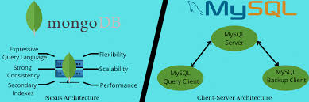
Introduction à MongoDB et aux bases de données SQL

Slide 2
Les bases de données sont essentielles pour stocker, organiser et gérer les données dans diverses applications. Elles se divisent principalement en deux catégories : les bases de données relationnelles (SQL) et les bases de données non relationnelles (NoSQL). Comprendre ces deux types de bases de données est crucial pour choisir la solution la plus adaptée à vos besoins spécifiques.
SQL ?
SQL, ou Structured Query Language, est le langage utilisé pour interagir avec les bases de données relationnelles. Les bases de données SQL sont organisées en tables, où les données sont structurées sous forme de lignes et de colonnes. Elles utilisent des schémas prédéfinis et sont idéales pour les applications nécessitant une intégrité des données et des transactions complexes.

Slide 3


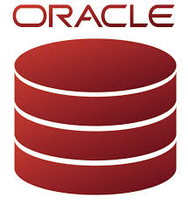
Exemple de bases de donnees sql

Slide 4



NoSQL ? NoSQL, ou "Not Only SQL", est une catégorie de systèmes de gestion de bases de données qui n'utilisent pas le modèle tabulaire des bases de données relationnelles. MongoDB est un exemple populaire de base de données NoSQL, qui stocke les données sous forme de documents de type JSON (BSON). Les bases de données NoSQL sont conçues pour être flexibles, évolutives et capables de gérer des données non structurées.
Exemple de bases de donnees NOSQL

Slide 5

COMPARAISON BASES DE DONNES SQL VS NOSQL

Slide 6
Critère | SQL | NoSQL (MongoDB)
Schéma | Schéma fixe, nécessitant une définition préalable | Schéma flexible, adaptable aux changements de données
Évolutivité | Évolutivité verticale, ajout de ressources à un serveur | Évolutivité horizontale, distribution sur plusieurs serveurs
Langage de requête | Utilise le langage SQL pour les requêtes et la gestion des données | Utilise des API et des langages de requête spécifiques, souvent plus simples
Transactions | Supporte les transactions complexes et la conformité ACID | Supporte des transactions simples, parfois avec une conformité ACID limitée
Cas d'utilisation | Idéal pour les requêtes complexes et les relations de données rigides | Idéal pour les grandes quantités de données non structurées et les besoins de flexibilité et d'évolutivité

Slide 7
CONCLUSION
Le choix entre SQL et nosql (mongodb) dépend des besoins de l'application. SQL est idéal pour les données structurées et les transactions complexes, tandis que mongodb offre flexibilité et évolutivité pour les données non structurées et en grande quantité. Choisissez en fonction des exigences spécifiques du projet.

